Slide 1
Stödmaterial Chefsenkäten
Äldre samt vård- och omsorgsförvaltningen
Notes:
Detta bildspel är främst till dig som chef vad du ska tänka när du arbetar med resultat och analys av medarbetarenkäten

Slide 2
Chefens analys och förberedelser
Studera resultatet och se hur det ser ut.
Var har vi höga respektive låga värden?
Var har vi större höjningar respektive sänkningar?
Fundera över resultatet och vad det kan bero på? Dra dock inga förhastade slutsatser innan du haft dialog med medarbetarna.
Boka in tid för när ni ska gå igenom resultatet i ledningsgruppen och se till så att alla kan se resultatet innan och förbereda sig.
Notes:
Först går du som överordnad chef själv igenom resultatet av medarbetarenkäten och analyserar detta, därefter

Slide 3
Genomgång av resultat
Gå igenom enkäten och reflektera över resultatet. Känner ni igen er?
Om inte, vad kan det bero på? Finns det frågor som ni tolkat olika?
Vilka är ledningsgruppens styrkor?
Vilka är ledningsgruppens utvecklingsområden?
Prioritera och välj ut några av era styrkor och utvecklingsområden och skriv in i handlingsplanen och diskutera vilka åtgärder som behöver genomföras.
Vid låg svarsfrekvens diskutera vad detta beror på.

Slide 4
Frisk- och riskfaktorer
Skriv in era frisk- och riskfaktorer i er handlingsplan.
Rapport Verksamhets- och avdelningschefer SAM 2023​

Slide 6
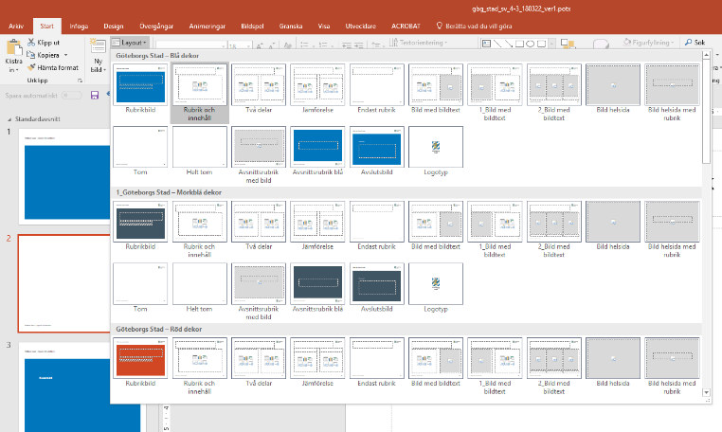
Kort instruktion
Mallen innehåller 8 st layoutmallar med tillhörande layouter i olika dekorfärger
Vill du byta layout väljer du LAYOUT i fliken START

